Slide 1

Creative Engineering Design
창의공학설계
김대수 지음

Slide 2
CHAPTER
07
진짜 문제, 목표 트리, 마인드맵
7.1 비정형 문제와 진짜 문제
7.2 합리적인 설계 방법론
7.3 원인-결과 다이어그램과 팀워크
제7장에서는 진짜 문제, 목표 트리, 마인드맵과 관련된 주제를 다룬다. 이를 위해 비정형 문제와 진짜
문제, 합리적인 설계 방법론, 원인-결과 다이어그램과 팀워크 등을 살펴본다.

Slide 3
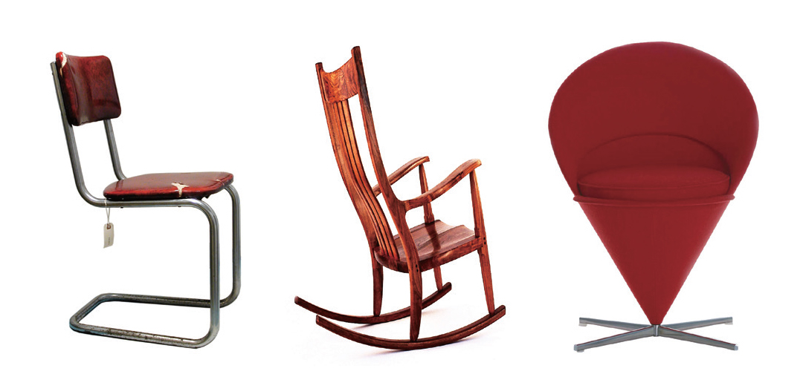
1. 비정형 문제와 진짜 문제
1.1 비정형 문제
비정형적이고 열린 사고력 문제
공학 문제의 특징
해답이 일정하지 않은 비정형(ill-structured) 문제 또는
하나 이상의 해답을 가진 열린 사고력(open-ended) 문제가 많음
비정형적이거나 열린 사고력적 특성을 찾을 수 있는 의자 설계

Slide 4
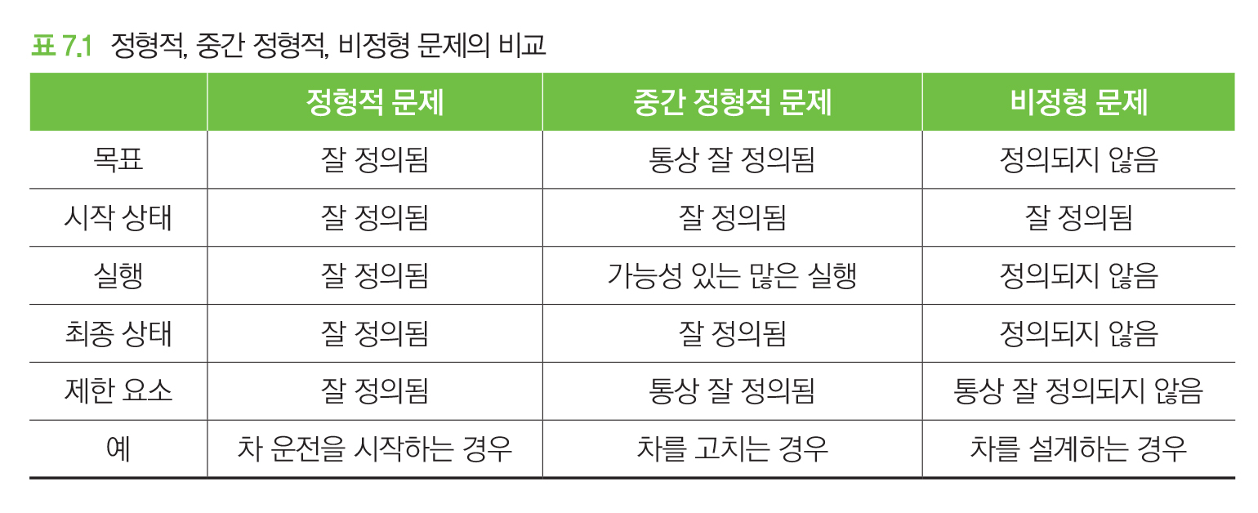
(3) 정형적 문제와 비정형적 문제
“비정형적인 문제는 우리가 일상적으로 만나는 일이다.”(사이먼)
“불명확한 목표와 완전하지 못한 정보들을 가지고 있다”(보스)
만약 정형적 문제가 차를 운전하는 수준의 문제라면, 비정형적
문제는 차를 새로 설계하는 일 수준의 어려운 문제임

Slide 5
1.2 진짜 문제의 정의
고대로부터 피라미드 등 거대한 건축물이 실제 진짜로 세워짐
20세기 후반에는 CT, MRI, 원자로 등 과학적 발전이 이루어짐
반면 수백 년에 걸쳐 연구되어온 연금술은 불가능
연금술 문제는 원래부터 정의될 수 없는, 진짜 문제가 아님
일반적인 문제가 아닌 진짜 문제(real problem)를 정의해야 함
문제의 본질을 혼동시키는 증상을 문제와 분리시켜 문제의 본질을 파악

Slide 6
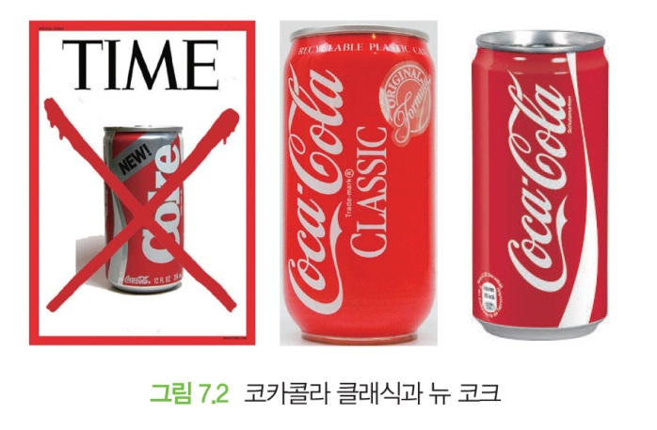
진짜 문제의 정의 오류
(1) 코카콜라의 문제 정의 오류
코카콜라 회사는 코카콜라와 펩시콜라의 블라인드 테스트 실시
펩시콜라의 선호도가 높아지자 “뉴 코크”라는 새로운 콜라 출시
소비자들의 강력한 항의로 “뉴 코크” 퇴출
감정적인 문제나 기존 브랜드에 대한 충성심을 가볍게 생각
블라인드 테스트로는 진짜 문제의 판단이 어려움을 인식 못함

Slide 7
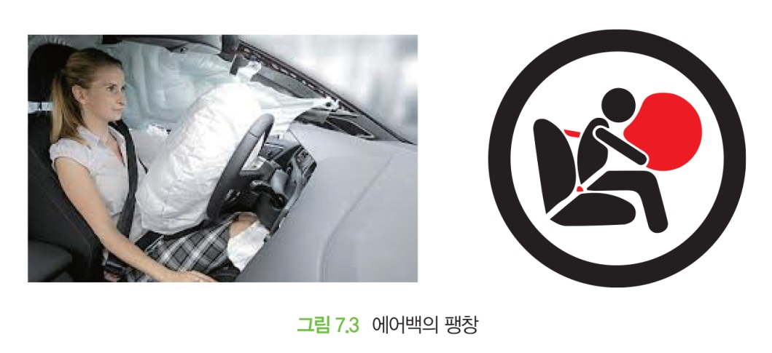
진짜 문제의 정의 오류
(2) 자동차 에어백 팽창 문제의 오류
회사는 에어백 팽창 실패율이 높은 문제점을 발견
전문 엔지니어에게 이 문제를 해결하는 작업을 의뢰
엔지니어는 부품 결함으로 문제를 정의하고 작업했으나 실패
다시 문제를 정의하고, 포장 과정에서 발생한 문제임을 알아냄
그 후 에어백을 접는 과정에서 견고성을 일정하게 하여 문제해결

Slide 8
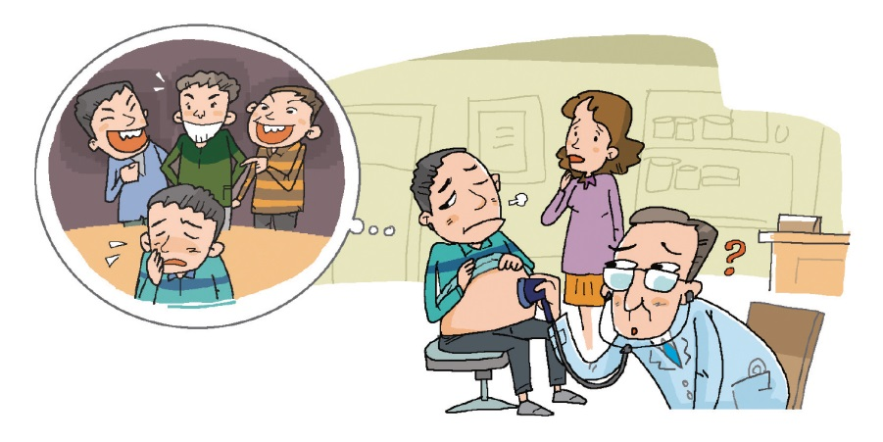
진짜 문제의 정의 오류
(3) 배가 아픈 다양한 이유
중학교 2학년 아들이 배가 아프다며 며칠 째 조퇴하여 집에 왔다. 가족들은 병원에 데려가 진료를 하였지만 이상소견이 없었다. 이런 경우 어떻게 진짜 문제를 파악할 수 있을까?
(풀이) 현재 상황을 회피하려는 징후일 가능성이 크다. 아마도 학생이 학교생활에 염증을 느꼈거나, 친구와의 다툼이나 집단 따돌림을 당하고 있을 가능성에 맞추어 문제를 파악하는 것이 좋을 것

Slide 9
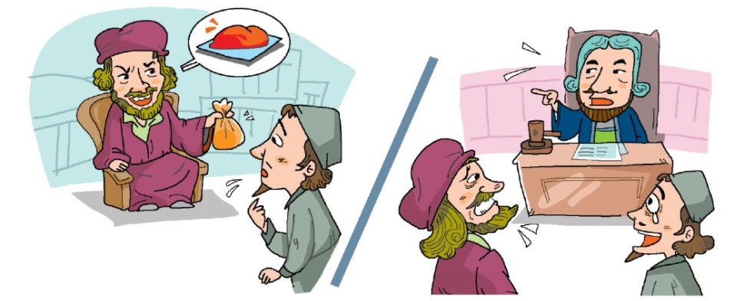
진짜 문제 정의
(1) 베니스의 상인의 살점 1파운드
셰익스피어의 명작 ‘베니스의 상인’에서 어느 상인이 빌린 돈을 약속한 날짜에 갚지 못하면 살점 1파운드를 베어내기로 했다. 그러나 그는 사정상 돈을 갚을 수가 없게 되어 살점 1파운드를 베어내게 될 순간을 맞이하였다. 그는 무슨 말을 하고 위기를 모면하였을까요?
(풀이) 위급한 순간에 상인은 “정확히 1파운드를 베어내지 못하면 너는 큰 처벌을 받을 것이다”라는 말에 돈을 빌려준 사람은 감히 칼을 대지 못했다. 그는 이러한 문제 정의의 문제점을 날카롭게 지적하는 논리적 주장으로 생명이 위태로울 수도 있는 위기를 모면하였다.

Slide 10
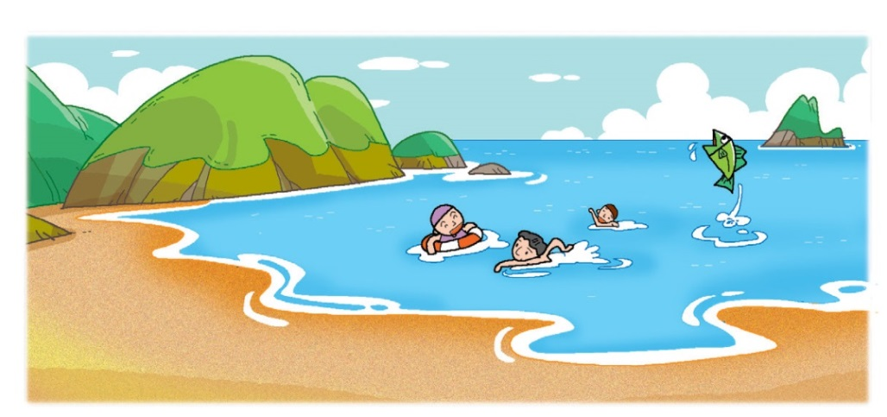
진짜 문제 정의
(2) 경포 해수욕장의 모래알 세기
지난여름 강릉 경포해수욕장의 모래의 개수를 세어보았더니 모두 10의 30승개 정도였다. 다른 사람들에게 그 개수를 이야기했더니 모두들 “에이~엉터리”라고 말하면서도 합리적으로 반박하지는 못했는데 그 이유는 무엇일까?
(풀이) 경포해수욕장에 있는 모래의 개수가 10의 30승개가 아니라는 심증은 들지만, 그 사람의 주장이 옳지 않음을 밝히기 위해서는 모래의 개수를 세어 보아야 한다. 그러나 실제로 그것을 모두 세어서 입증할 수 없는 형편이므로 합리적으로 반박할 수 없다.

Slide 11
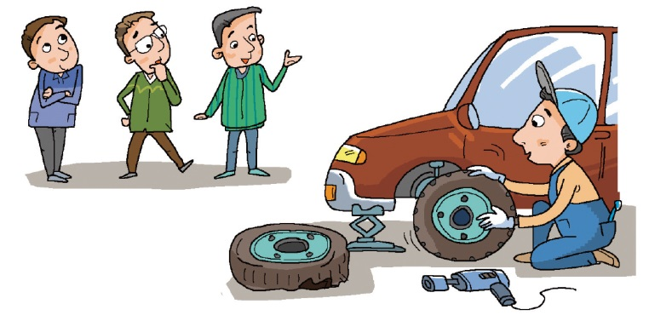
진짜 문제 정의
(4) 뛰는 학생 나는 교수
복학생 3명이 중간고사 전날 술에 취해 늦잠을 잤다. 뒤늦게 학교에 가서 담당교수에게 거짓말을 하며 사정을 했다. “교수님, 저희가 연구실 선배 결혼식에 갔다 오던 중 자동차 타이어에 펑크가 나서 근처 카센터에서 수리하고 오는 바람에 지각했으니 한 번만 기회를 주십시오.”
교수는 다음 날 재시험을 보게 했다. 평소에 정직함을 매우 강조하는 교수는 두 문제를 출제하였는데 어떤 문제일까요?
(풀이)
1. 앞에서 볼 때 자동차의 어느 쪽 타이어가 펑크 났나? (20점)
① 앞 왼쪽 ② 앞 오른쪽 ③ 뒤 왼쪽 ④ 뒤 오른쪽
2. 펑크를 때운 카센터의 개략 위치나 상호를 쓰시오. (80점)

Slide 12
2. 합리적인 설계 방법론
2.1 어피니티 다이어그램(Affinity diagram, 친화도)
일본 카와키타 지로(Kawakita Jiro, KJ)가 개발한 방법론
데이터의 연관성 등에 따라 데이터를 구조화해 가는 기법
다양한 아이디어나 정보를 연관성 그룹으로 분류하고 파악
아이디어와 데이터를 조직화하는 비즈니스 도구
KJ 방법이라고도 불림
생성된 다양한 아이디어들을 그룹으로 분류할 때 쓰임

Slide 13
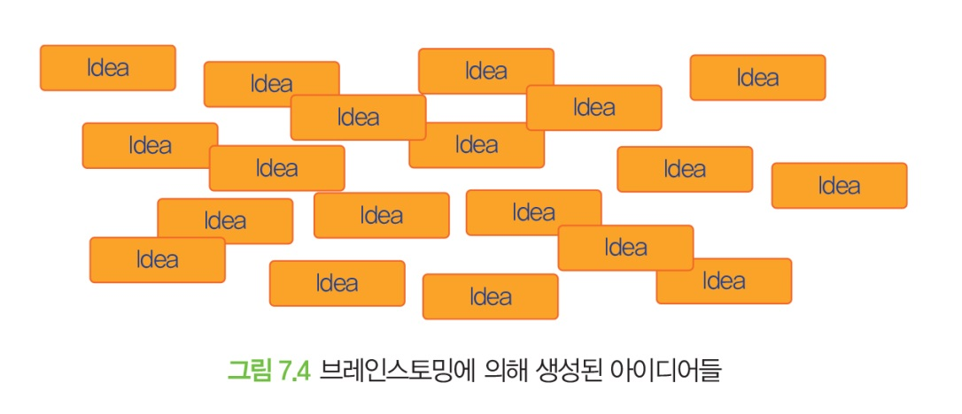
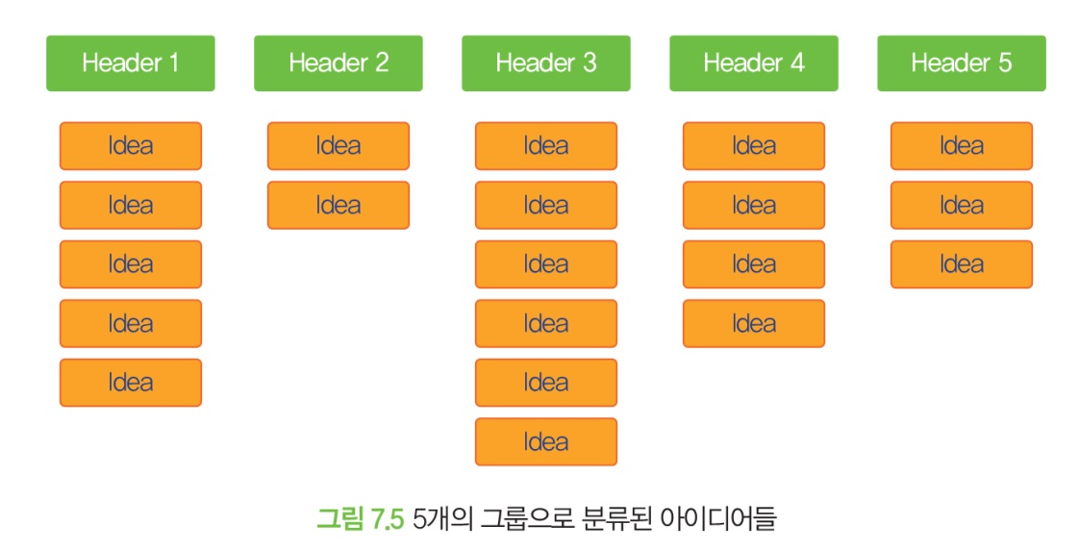
어피니티 다이어그램
아이디어 조직화 과정
① 각 아이디어를 카드나
노트에 기록한다.
② 관련이 있는 아이디어
들을 살펴본다.
③ 모든 카드를 몇 개의
그룹으로 묶는다.

Slide 14
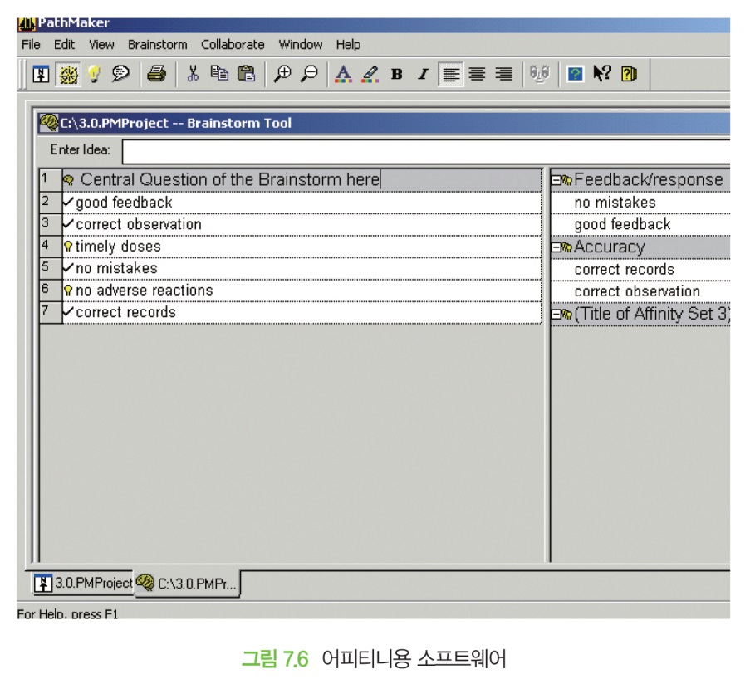
어피니티 다이어그램의 장점
간단한 분석 기법을 이용하여 사용자의 관점에서 현상을 분석
현상으로부터 규칙을 찾아낼 수 있는 유용한 분석 방법
생성된 아이디어들을 몇 개의 그룹으로 분류하는 소프트웨어

Slide 15
2.2 목표 트리(object tree)
현재 상태에서 앞으로 개선되어야 할 특성이 목표임
체계적인 접근 방법으로 계층적 다이어그램으로 정리하는 방법
문제해결 목표는 지속적으로 재정의되고 구체화되어야 함
요구사항 또는 설계 목표들의 리스트 구성
유사한 설계 목표를 그룹화하여 어피니티 다이어그램을 만들기
계층적 구조로 목표를 정리한 도표 ⇨ 목표 트리
애매한 표현을 요구사항에 맞춰 더 구체적으로 변환시키는 방법
‘매우 좋은 냉장고’ → '편의성 등의 기능을 갖춘 냉장고
예

Slide 16
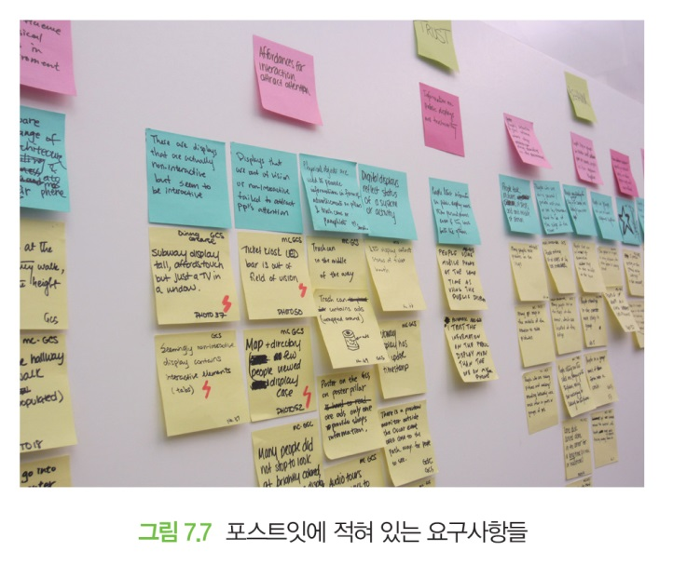
목표 트리 작성 방법
[1단계] 설계 목표 리스트 작성
설계 문장과 요구사항 검토한 후에 시작
추가로 제한점, 기능, 구현 등도 살핌
목표 리스트의 개수 제한은 없음
토론을 통해 유사한 내용끼리 모음

Slide 17
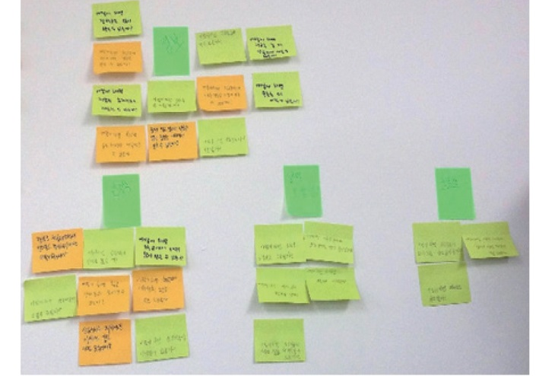
목표 트리 작성 방법
[2단계] 설계 목표들을 우선 수준과 낮은 수준의 집합으로 순서화
어피니티 다이어그램 이용하여 리스트 그룹화
우선순위 높은 것은 위에 배치
설계 목표 포스트잇 종이에 옮겨 적기
첫 번째 종이를 보드에 붙임
첫 번째 종이와 내용이 비슷한 종이는 바로 밑에 두기
첫 번째 종이와 내용이 다른 종이는 새로운 열(column)에 놓음
이와 같은 방법으로 정돈된 요구사항 리스트 얻음
정돈된 요구사항
리스트들

Slide 18
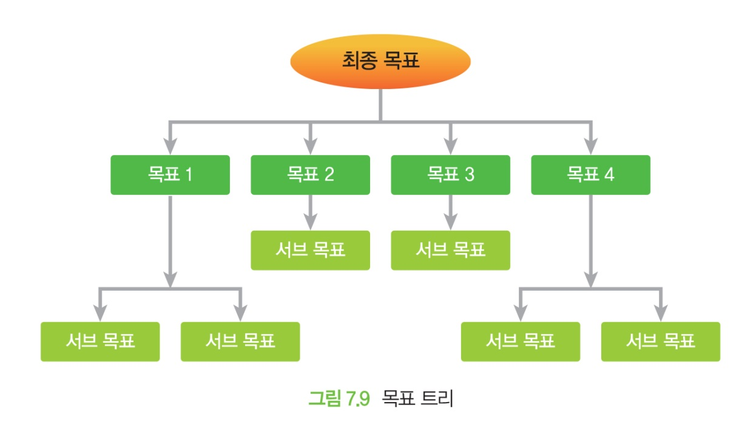
목표 트리 작성 방법
[3단계] 목표 트리를 차례로 그려나가기
그룹화된 리스트를 바탕으로 목표 트리 그리기
포괄적인 개념은 위로 배치, 상세한 개념은 아래로 배치

Slide 19
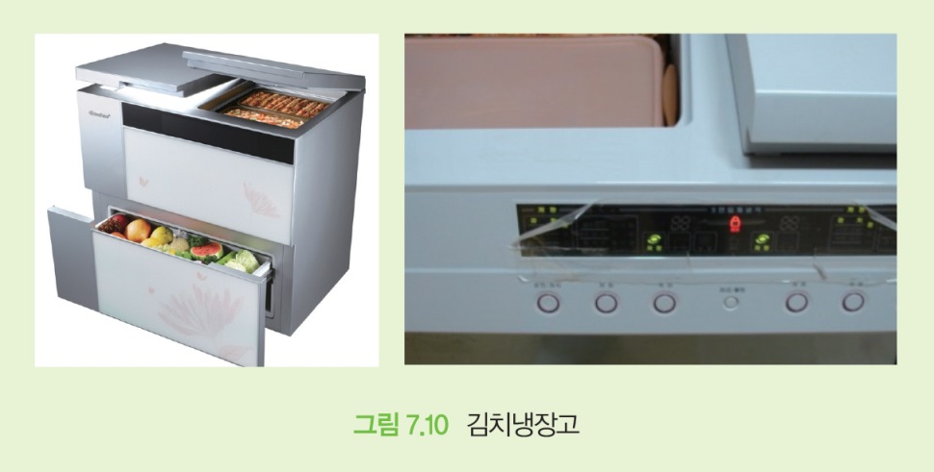
목표 트리의 예
[예제 7.1] 김치냉장고 제조 회사에서 더 나은 제품을 만들기 위한 다양한 제안을 수렴하였다. 김치 냉장고의 목표 리스트와 들여쓰기 목표 리스트, 그리고 목표 트리를 차례로 만들어보자.

Slide 20
김치냉장고 회사의 목표 트리 작성
[1단계] 설계 목표 리스트 작성
내용물 찾기가 편리해야 함
채소 칸이 있으면 좋음
넉넉한 저장 공간이 필요함
상하로 문을 여닫을 수 있으면 좋음
여러 개의 칸으로 나누어져 있으면 좋음
고기 저장 칸이 따로 있으면 좋음
김치를 익히는 상, 중, 하 선택이 있으면 좋음
김치 칸이 단기, 장기로 나뉘어져 있으면 좋음
음료수 칸이 따로 있으면 좋음
적절한 온도와 습도 조절이 필요

Slide 21
김치냉장고 회사의 목표 트리 작성
[2단계] 들여쓰기 목표 리스트 작성
1. 김치냉장고는 편리해야 함
1.1 내용물 쉽게 찾기
1.2 넉넉한 저장 공간
1.3 상하로 문 열기
1.4 여러 개의 칸으로 나누어짐
2. 보전성
2.1 익히는 정도 선택
2.1.1 상
2.1.2 중
2.1.3 하
2.2 저장 선택
2.3 온도 조절
2.4 습도 조절
3. 다양성
3.1 장기 김치 칸
3.2 단기 김치 칸
3.3 고기 및 채소 칸
3.3.1 고기 칸
3.3.2 채소 칸
3.4 음료수 칸

Slide 22
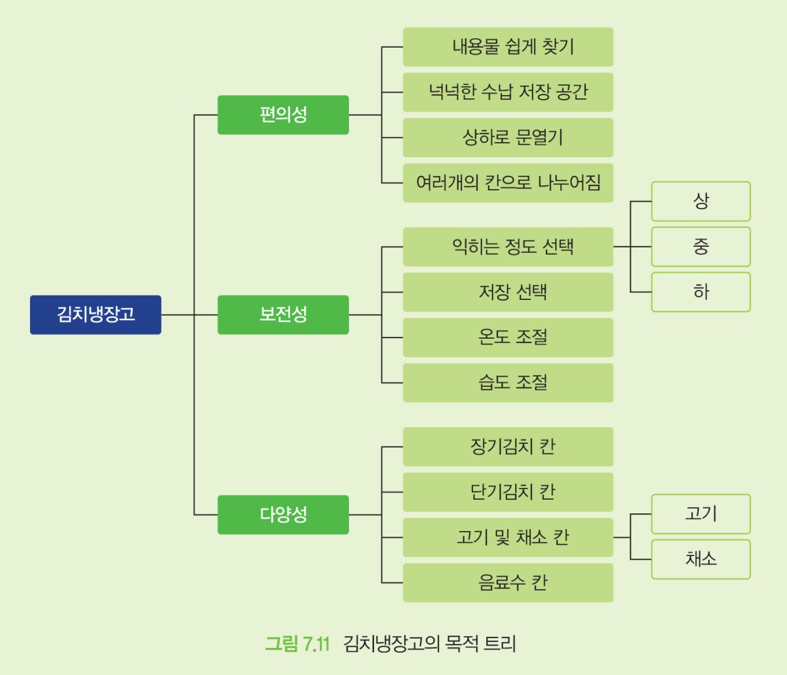
김치냉장고 회사의 목표 트리 작성
[3단계] 목표 트리 작성

Slide 23
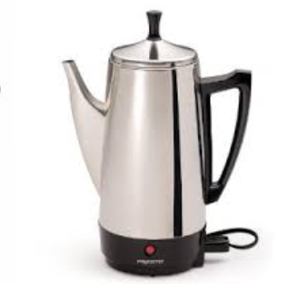
목표 트리의 예
[예제 7.2] 가정용 커피포트의 목적 트리 만들기
[1단계] 설계 목표 리스트 작성
사용자의 안정성이 중요함, 과전압 시 전기의 자동 차단
물이 끓어도 넘치지 않을 것, 물이 끓으면 자동으로 꺼짐
안전한 부품 사용으로 환경에도 안전할 것
가급적 낮은 소비자 가격 책정, 전기에너지 절약할 것
고장이 잘 나지 않을 것, 튼튼하여 내구성이 좋을 것
고장 시 수리가 매우 간단하게 만들 것
내부의 청결 유지가 용이할 것, 자동 타이머를 부착할 것

Slide 24
가정용 커피포트의 목표 트리 작성
[2단계] 들여쓰기 목표 리스트 작성
1. 전기포트는 안전해야 함
1.1 사용자 안전
1.1.1 끓으면 자동으로 꺼짐
1.1.2 자동타이머 장착
1.1.3 과전압시 전원 자동 차단
1.2 환경에 안전
2. 효율성
2.1 낮은 가격
2.2 에너지 절약형
3. 경쟁력
3.1 고장에 강함
3.1.1 내구성이 좋음
3.2. 수리가 용이
3.2.1 간단한 수리

Slide 25
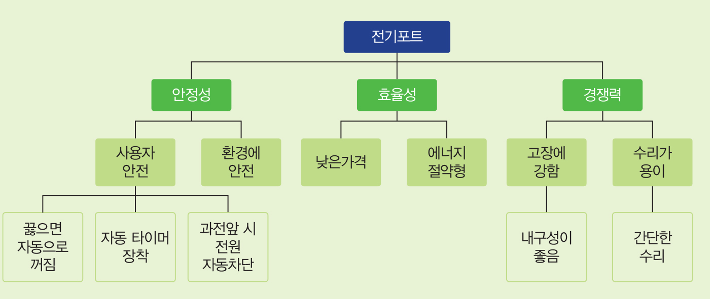
가정용 커피포트의 목표 트리 작성
[3단계] 목표 트리 작성

Slide 26
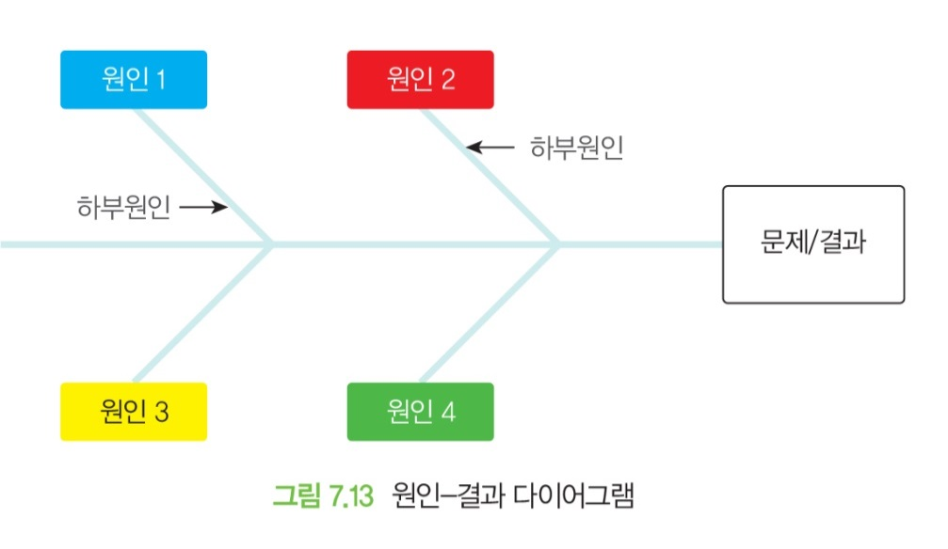
3. 원인-결과 다이어그램과 마인드맵
3.1 원인-결과 다이어그램(Cause-Effect Diagram)
일본의 카오루 이시카와(Kaoru Ishikawa) 제안
결과에 영향을 미치는 여러 원인들을 그림으로 표현하는 도표
일명 어골도(Fish Bone Diagram) 또는 이시카와 다이어그램
결과에 이르는 주된 원인들을 그림으로 나타냄
회사의 품질관리와 아이디어 생성을 위한 브레인스토밍에 사용

Slide 27
원인-결과 다이어그램
적용 단계
① 큰 종이, 자, 펜을 준비
② 문제나 결과를 가장 오른쪽에 적고 생선의 척추처럼 큰 수평선 긋기
③ 주요 원인들을 찾아 이름을 붙이고 사선으로 중심축에 연결
④ 각 원인과 관련된 하부원인들을 찾아 화살표를 긋고 그 옆에 작성
필요한 경우 하부원인들을 추가로 조사하여 완료

Slide 28
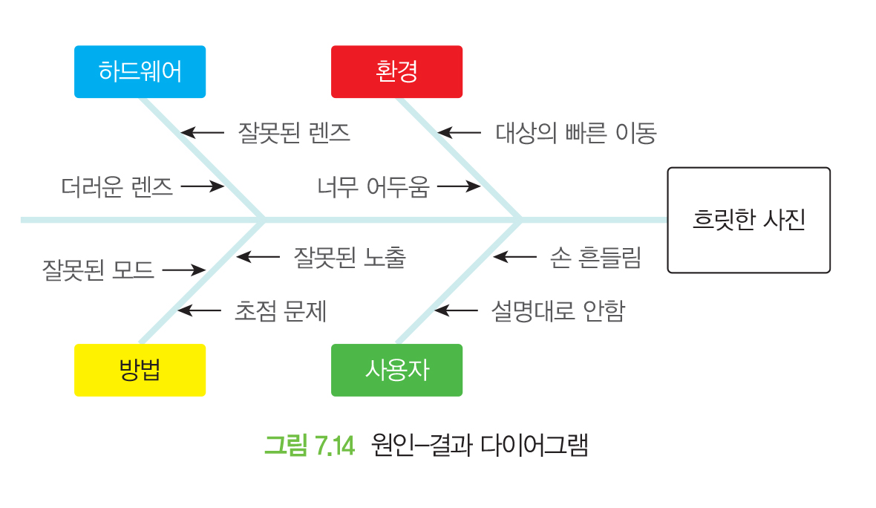
원인-결과 다이어그램의 예
흐릿한 사진에 대한 원인-결과 다이어그램
환경, 하드웨어, 사용자, 방법 등의 원인들을 분석

Slide 29
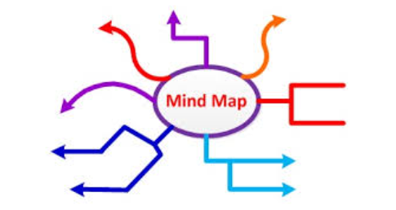
3.2 마인드맵(Mind map)
1970년대 영국의 토니 부잔(Tony Buzan, 1942~)이 고안
분석과 기억을 마음속에 지도를 그리듯 하는 사고 훈련법
큰 주제를 중심으로 부주제와 자세한 생각의 가지를 적어나감
확산적 사고 방법으로 분류
원인-결과 다이어그램과 유사한 영역으로도 분류
하이라이팅의 순서를 바꾼 방법과 유사

Slide 30
마인드맵의 작성 방법과 요령
가로로 된 종이의 중심에서 시작
중심 이미지에서 몇 개의 목표를 설정하여 주 가지로 연결
주 가지의 끝에서부터 부 가지로 연결
부 가지의 끝에서 세부 가지를 연결
중심 생각을 나타내기 위해 적절한 이미지나 사진을 활용
전체적으로 잘 구분되는 3가지 이상의 색깔을 사용
흐름을 알 수 있게 약간 구부리면서 가지를 만듦
가지 당 하나의 키워드만을 사용

Slide 31
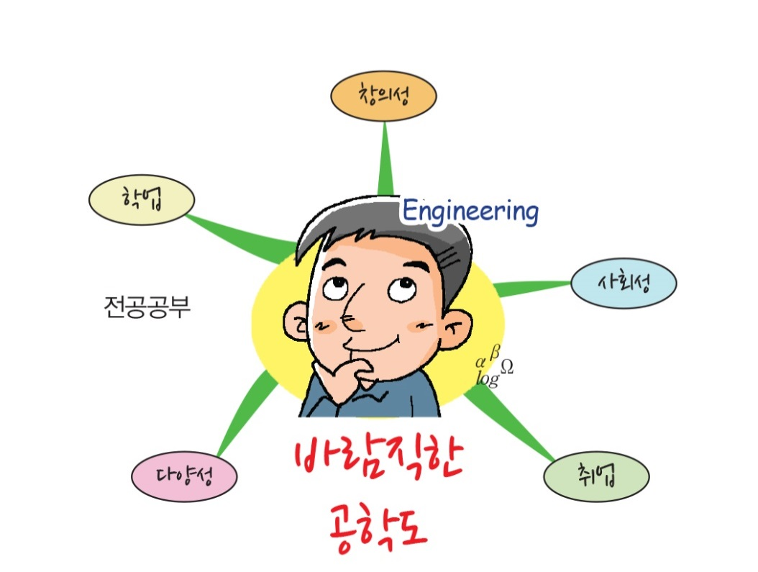
마인드맵의 작성
주제: 바람직한 공학도가 되기 위한 대학생활은 무엇일까?
① ‘바람직한 공학도’의 목표를 정하여 적고 주 가지로 연결

Slide 32
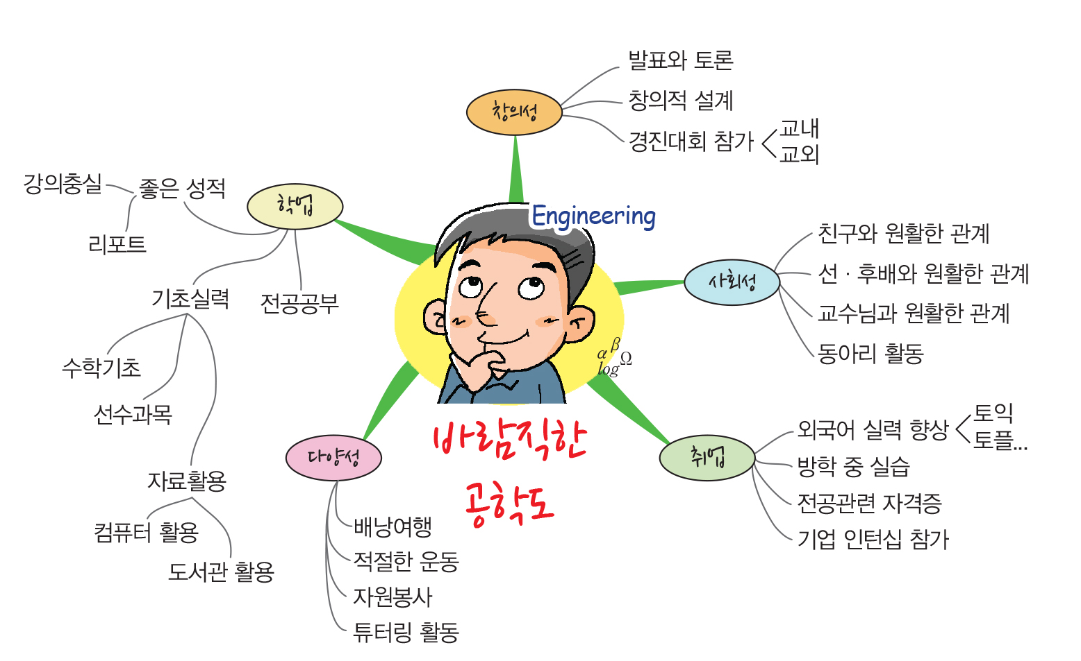
마인드맵의 작성
② 각 주 가지의 끝에 부 가지와 세부 가지를 연결하여 마인드맵 완성

Slide 33
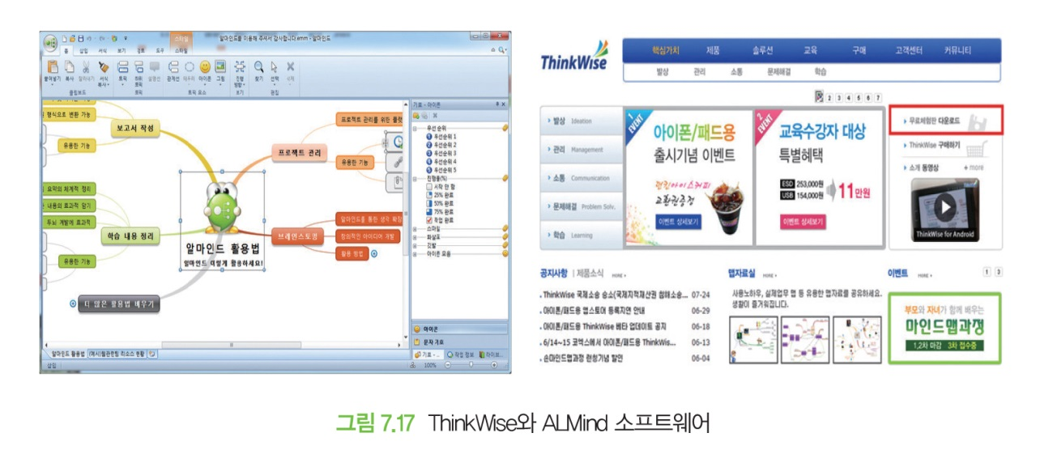
마인드맵
종이와 필기도구만 있으면 시작할 수 있음
디지털 마인드맵 소프트웨어 프로그램 활용
ThinkWise, Mind42, ALMind 등
창의성 계발과 이해력 및 암기와 같은 능력 향상
복잡한 문제나 추상적인 생각을 이미지화와 정리에 효과적

Slide 34
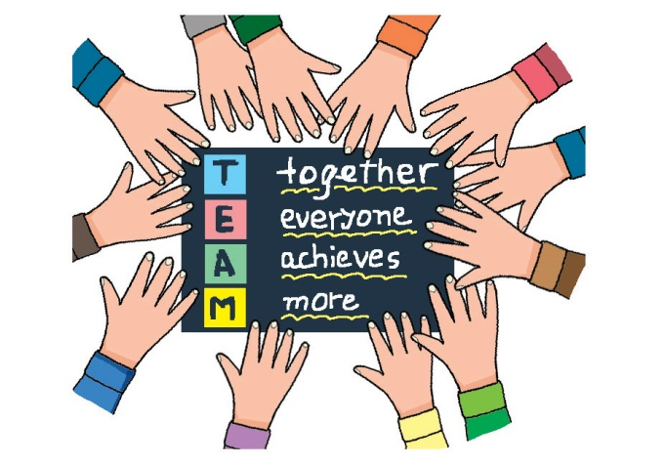
3.3 팀워크
(1) 팀워크의 개념과 장단점
팀(team)
두 사람 이상이 모여 목표 달성을 위해 협력하고 노력하는 조직
팀워크(team work)
팀의 목표 달성을 위해 구성원들이 상호 협조적으로 일하는 과정
스포츠, 공학, 기업, 행정조직 등에서 사용되는 개념
팀워크 내의 소통 및 협력이 중요

Slide 35
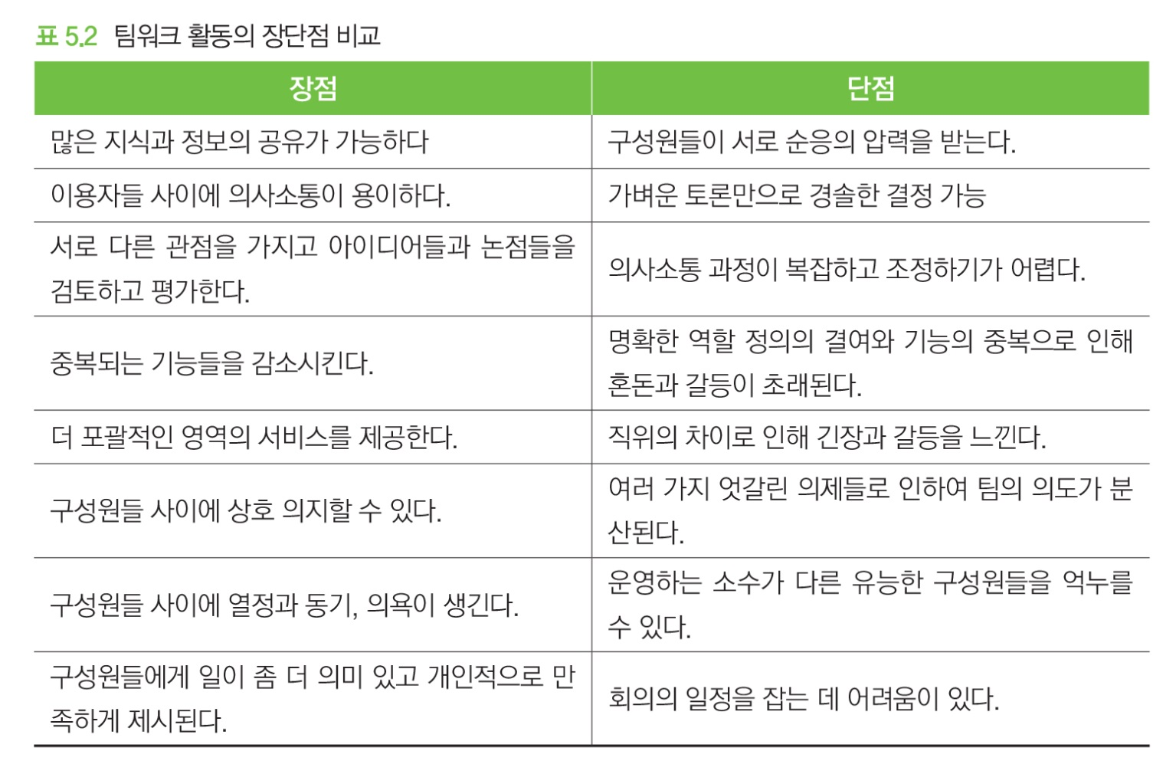
팀워크의 장단점
팀워크가 효과적으로 수행되기 위해서는 지속적인 노력 필요
팀워크 활동의 장단점

Slide 36
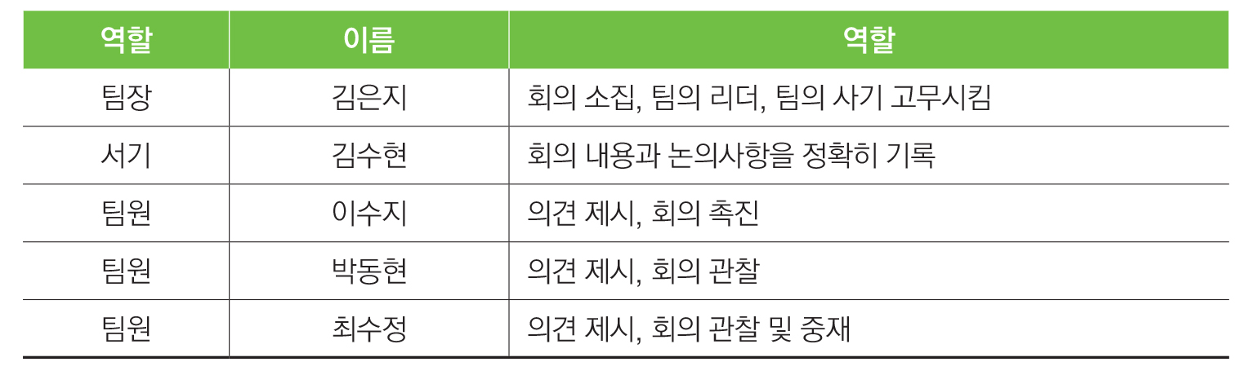
(2) 팀워크의 핵심요소와 효율적 팀워크 방안
팀워크에 필요한 핵심요소들
명확한 목표의 설정
원만한 의사소통
훌륭한 리더십
의견 충돌의 원만한 해결
분명한 역할 설정

Slide 37
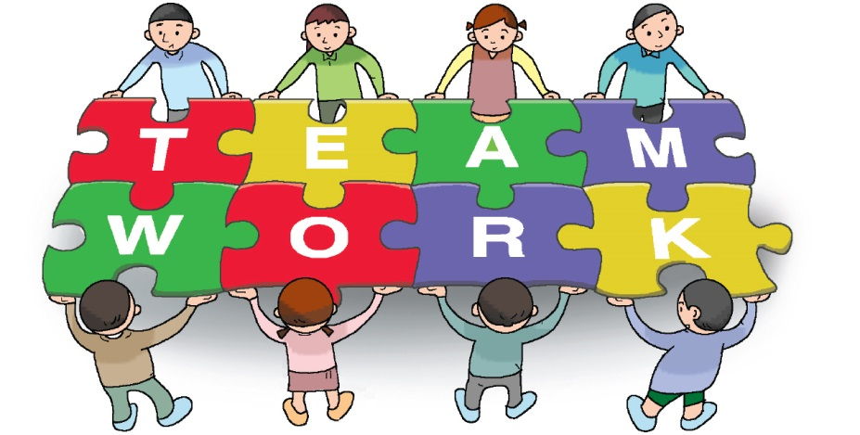
효율적인 팀워크를 위한 방안
팀의 구조와 효율적인 운영을 위한 규칙이나 원칙이 있어야 함
팀에 대해 헌신할 수 있는 팀장을 잘 선임
팀원의 역할 분담에 따른 임무와 책임 한계를 명확하게 해야 함
회의 의제 목록을 명확히 하고 수행임무 목록을 작성
칭찬, 격려, 관심, 사랑, 양보에 힘쓰고 자기의 업무에 책임을 짐
회의 결과를 회의록에 기록하여 명료화함

Slide 38
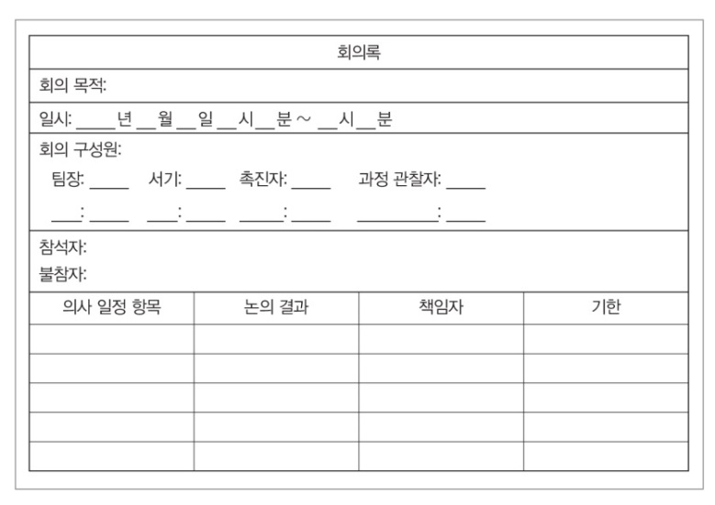
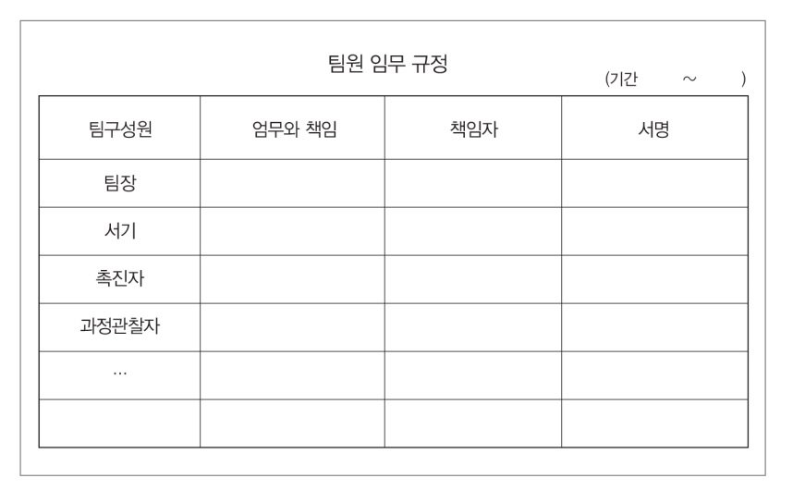
회의록 및 팀원 임무 규정 양식
회의록 양식
팀원 임무 규정 양식

